Slide 1
Integrierte Neurokognitive Therapie (INT)
One-Year Randomized Controlled Trial and Follow-Up of Integrated
Neurocognitive Therapy for Schizophrenia Outpatients
(Mueller et al., 2015)
Psychosen Grundlagen und Intervention
08.11.22 - HS 22
Roana Valli (roana.valli@unifr.ch)

Slide 2
Überblick
INT- Konzept
Hintergrund
Aufbau
MATRICS-Domänen
Therapieinhalt
Studie
Methode
Ergebnisse
Fazit & Ausblick

Slide 3
Hintergrund - INT-Ansatz
(Roder & Mueller, 2013, 2015a,b)
Kognitiver Remediationsansatz (KR)
Weiterentwicklung der kognitiven Unterprogramme IPT
11 neuro- und sozialkognitiven MATRICS-Domänen erstmals in einem einheitlichen Therapiekonzept
4 Therapiemodule
Ambulant und tagesstationäre Patient:innen mit schizophrener oder schizoaffektiver Erkrankung

Slide 4
Aufbau - 11 Funktionsdomänen von der MATRICS-Initiative (MATRICS = Measurement and Treatment Research to Improve Cognition of Schizophrenia)
Neurokognitive Domänen (Nuechterlein et al., 2004)
Geschwindigkeit der Informationsverarbeitung
Aufmerksamkeit/Vigilanz
Verbales Lernen und Gedächtnis
Visuelles Lernen und Gedächtnis
Arbeitsgedächtnis
Denken und Problemlösen
Sozialkognitive Domänen (Green et al., 2005)
Emotionale Wahrnehmung
Soziale Wahrnehmung
Theory of Mind: Perspektivenübernahme
Soziale Schemata/soziales Wissen
Attributionen

Slide 5
Aufbau - Therapieinhalt INT
(Roder & Mueller, 2013, 2015a,b)
Interventionsteil
Neurokognition
Geschwindigkeit der Informations-
verarbeitung
Aufmerksamkeit
Verbales und visuelles Lernen und Gedächtnis
Soziale Kognition
Emotionale Wahrnehmung
Soziale Wahrnehmung (Theory of mind)
Denken und Problemlösen
Arbeitsgedächtnis
Soziale Schemata
Attributionen
A
Zunahme von Komplexität & emotionaler Belastung
Abnahme der Strukturierung
B
C
D
Erhöhung emotionaler Bedeutung und Alltagsbezug

Slide 6
Didaktische Struktur der Interventionen der MATRICS-Domänen
(Roder & Mueller, 2013)
1
2
3
4
Einführung
Edukation: Zieldefinition
Kompensation
Erstellen von Copingstrategien
Restitution
Üben der Copingstrategien
Transfer
Gruppenübungen
Hausaufgaben

Slide 7
One-Year Randomized Controlled Trial and Follow-Up of Integrated Neurocognitive Therapy for Schizophrenia Outpatients (Mueller et al., 2015)
Studie – Zielsetzung
Ziel der Studie
Wirksamkeit von INT nach der Therapie und Follow-Up im Vergleich zu TAU prüfen
Hypothese
INT ruft signifikante Effekte in neuro- und sozial-kognitiven Bereichen, Symptomen und funktionellen Ergebnissen nach der Therapie und bei der Nachuntersuchung hervor.

Slide 8
Studie – Methode (Mueller et al., 2015)
Teilnehmer:innen
156 Patient:innen mit schizophrener oder schizoaffektiver Störung (mind. seit 2 Jahren)
Zw. 18-50 Jahre alt
Aus 8 psychiatrische Institutionen aus der Schweiz, Deutschland, Österreich
Durchführung
Vergleich INT und Treatment As Usual (TAU; Kontrollbedingung)
Therapiedauer 15 Wochen, Follow-up nach 9 Monaten
30 Therapie Einheiten, 6-8 Patient:innen
2x wöchentlich à 90 Minuten
Messinstrumente & Statistische Analyse

Slide 9
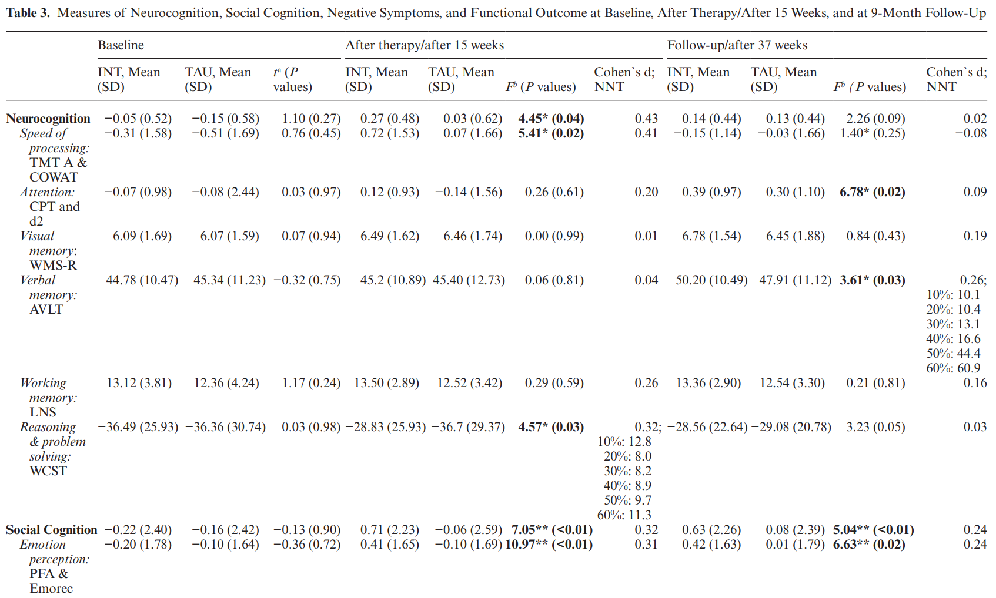
Studie – Ergebnisse
(Mueller et al., 2015)

Slide 10
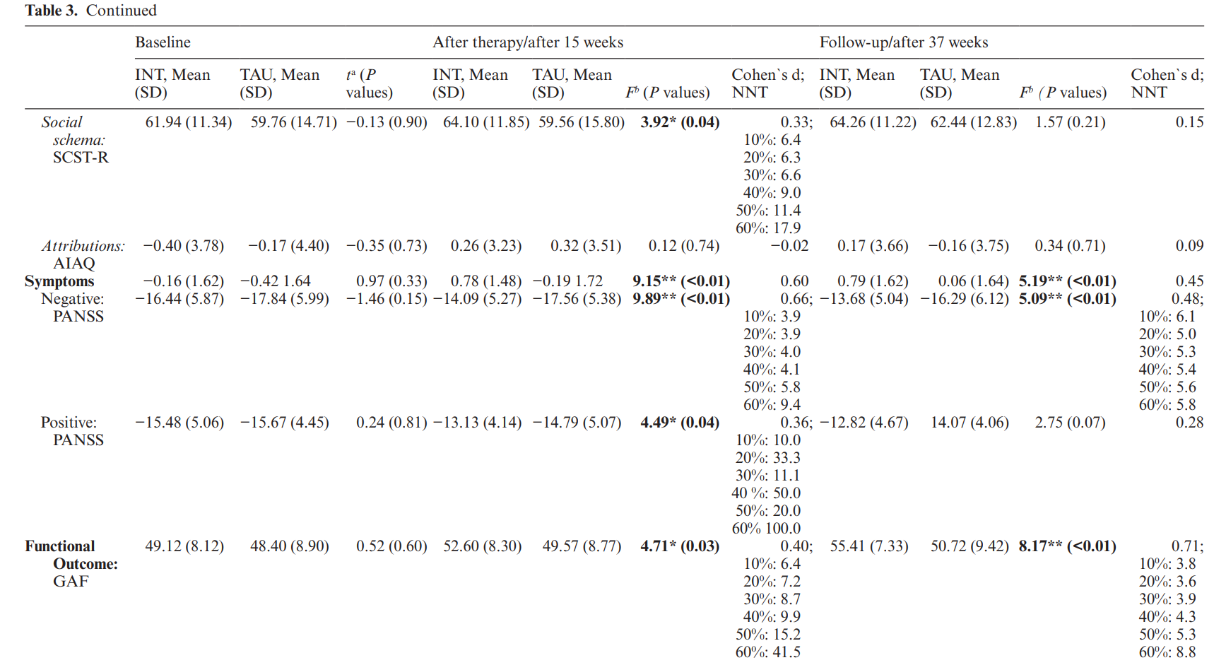
(Mueller et al., 2015)

Slide 11
Diskussion (Mueller et al., 2015)
Neurokognitionen und soziale Kognitionen
Signifikant grössere kognitive Verbesserungen durch INT gegenüber TAU nach Therapiephase
Bereich soziale Kognitionen stärkere Effekte als Neurokognitionen
Symptome
Reduktion von Negativsymptomen nach der Therapie und der Katamnese
Funktionsniveau
Verbesserung des psychosozialen Funktionsniveaus nach der Therapie und Katamnese

Slide 12
Studie – Fazit & Ausblick (Mueller et al., 2015)
Hohe Akzeptanz der INT durch ambulante Patient:innen
INT ist ein wirksamer Gruppentherapie-Ansatz um funktionelle Ergebnisse bei Patient:innen mit schizoaffektiver oder schizophrener Störung zu verbessern
Weitere Forschung

Slide 13
Wie trainiert Ihr eure neurokognitiven und sozialkognitiven Fähigkeiten im Alltag?
Neurokognitive Domänen (Nuechterlein et al., 2004)
Geschwindigkeit der Informationsverarbeitung
Aufmerksamkeit/Vigilanz
Verbales Lernen und Gedächtnis
Visuelles Lernen und Gedächtnis
Arbeitsgedächtnis
Denken und Problemlösen
Sozialkognitive Domänen (Green et al., 2005)
Emotionale Wahrnehmung
Soziale Wahrnehmung
Theory of Mind: Perspektivenübernahme
Soziale Schemata/soziales Wissen
Attributionen

Slide 14
Literaturverzeichnis
Green MF, Olivier B, Crawley JN, Penn DL, Silverstein S. Social cognition in schizophrenia: recommendations from the measurement and treatment research to improve cognition in schizophrenia new approaches conference. Schizophrenia bulletin 2005 Oct;31(4), 882-7. https://doi.org/10.1093/schbul/sbi049
Mueller, D.R., Khalesi, Z., Benzing, V., Castiglione, CI., Roder, V., (2017). Does Integrated Neurocognitive Therapy (INT) reduce severe negative symptoms in schizophrenia outpatients? Schizophrenia Research, 188, 92–97. https://doi.org/10.1016/j.schres.2017.01.037.
Mueller, D. R., Schmidt, S. J., & Roder, V. (2015). One-year randomized controlled trial and follow-up of integrated neurocognitive therapy for schizophrenia outpatients. Schizophrenia bulletin, 41(3), 604-616. https://doi.org/10.1093/schbul/sbu223
Müller, D.R., Schmidt, S.J., Roder, V., (2013). Integrated Neurocognitive Therapy (INT). In: Roberts DL & Penn DL (eds.) Social cognition in schizophrenia: From evidence to treatment. Oxford, New York: Oxford University Press, 311-334.
Nuechterlein, K. H., Barch, D. M., Gold, J. M., Goldberg, T. E., Green, M. F., & Heaton, R. K. (2004). Identification of separable cognitive factors in schizophrenia. Schizophrenia research, 72(1), 29-39. https://doi.org/10.1016/j.schres.2004.09.007

